Slide 1
Trường Đại học Công nghệ Thông tin – ĐHQG TPHCM
Khoa Khoa học và Kỹ thuật Thông tin
PHÂN LỚP ĐA NHÃN CÁC NGÀNH NGHỀ CÓ LIÊN QUAN TỪ MÔ TẢ CÔNG VIỆC
DS102.N21 - HỌC MÁY THỐNG KÊ
Nhóm 4:
Nguyễn Huỳnh Vương Quốc | 20521813
Lê Văn Anh Tài | 20522216
Lê Tuấn Cường | 20520146

Slide 2
GIỚI THIỆU BÀI TOÁN
Đối với các nhà tuyển dụng (Human Resources - HR), việc đăng tin tuyển dụng để tìm ứng viên phù hợp và chính xác là một việc hết sức cần thiết.
Tuy nhiên, các mô tả công việc thường được gán với nhiều ngành nghề và lĩnh vực khác nhau.
Điều này làm cho các nhà tuyển dụng dễ mắc các thiếu sót trong việc đánh dấu các ngành nghề liên quan đến công việc đó khi đăng tin tuyển dụng.
Multi-label Job Description Classification là một task sử dụng Học máy và Xử lý ngôn ngữ tự nhiên, để phân loại nhãn ngành nghề, lĩnh vực (industries) dựa trên mô tả công việc (job description).
Input: Một văn bản chứa mô tả công việc (Job Description) nhất định được thu thập từ các trang tìm việc làm.
Output: Một danh sách các ngành nghề, lĩnh vực có liên quan nhất đến mô tả công việc đó.

Slide 3
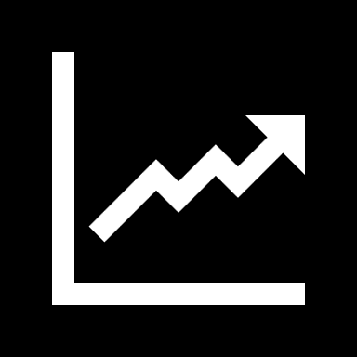
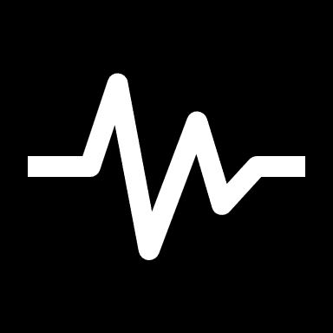
DỮ LIỆU
Nguồn thu thập
Kích thước
Tiền xử lý dữ liệu
https://vietnamworks.com
https://vieclam24h.vn
20000 mẫu dữ liệu: (9555 / 10445)
Xóa mẫu chỉ chứa tiếng Anh (1)
Lower case (2).
Tách từ (3).
Xóa ký tự đặc biệt (4).
Xóa stopword của tiếng Việt (4).
Join data
Nhãn
Tỉ lệ phân chia Train / Val / Test
69 ngành nghề khác nhau
0.7 - 0.2 - 0.1

Slide 4
DỮ LIỆU
Mô tả công việc | Mô tả công việc sau khi TXL
– Nữ từ 24 – 40 tuổi, có sức khỏe tốt – Tốt nghiệp Cao đẳng trở lên, có ít nhất 1 năm kinh nghiệm làm việc – Ngoại hình ưa nhìn, nhanh nhẹn, giao tiếp tốt – Chịu được áp lực cao trong công việc, có khả năng làm việc độc lập và làm việc nhóm – Thành thạo vi tính văn phòng, có điện thoại thông minh để trao đổi công việc – Sẵn sàng làm việc theo sự sắp xếp của Công ty | nữ 24 40 sức khoẻ tốt nghiệp cao đẳng trở ít nhất 1 kinh nghiệm làm việc ngoại hình ưa nhìn nhanh nhẹn giao tiếp áp lực công việc khả năng làm việc độc lập làm việc thành thạo vi tính văn phòng điện thoại thông minh trao đổi công việc sẵn sàng làm việc sắp xếp công ty
Tốt nghiệp Cao đẳng/ Đại học chuyên ngành liên quanTối thiểu 3 năm kinh nghiệm vị trí tương đươngTiếng Trung tốtKỹ năng đào tạo, quản lý | tốt nghiệp cao đẳng đại học chuyên ngành liên quan tối thiểu 3 kinh nghiệm vị trí tương đương tiếng trung tốtkỹ năng đào tạo quản lý

Slide 5
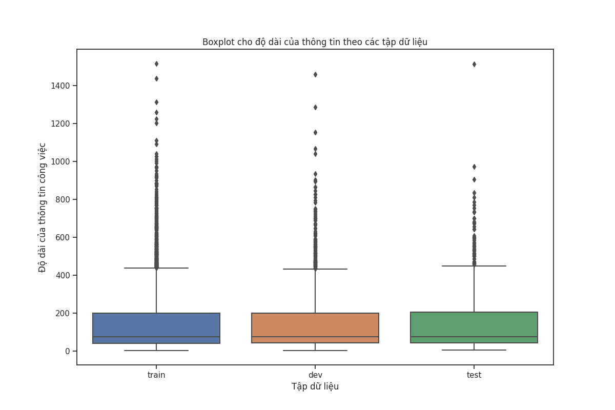
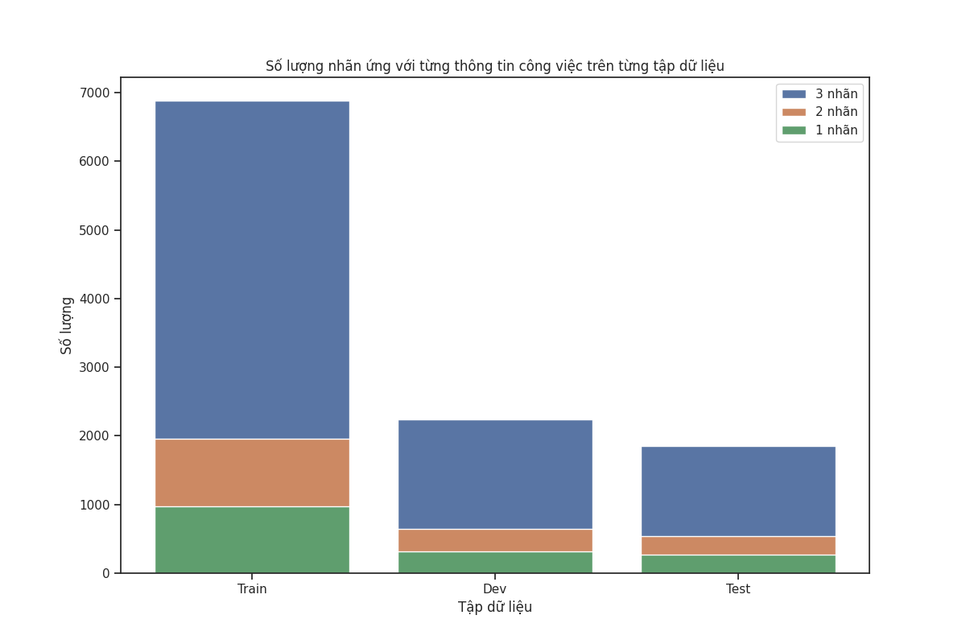
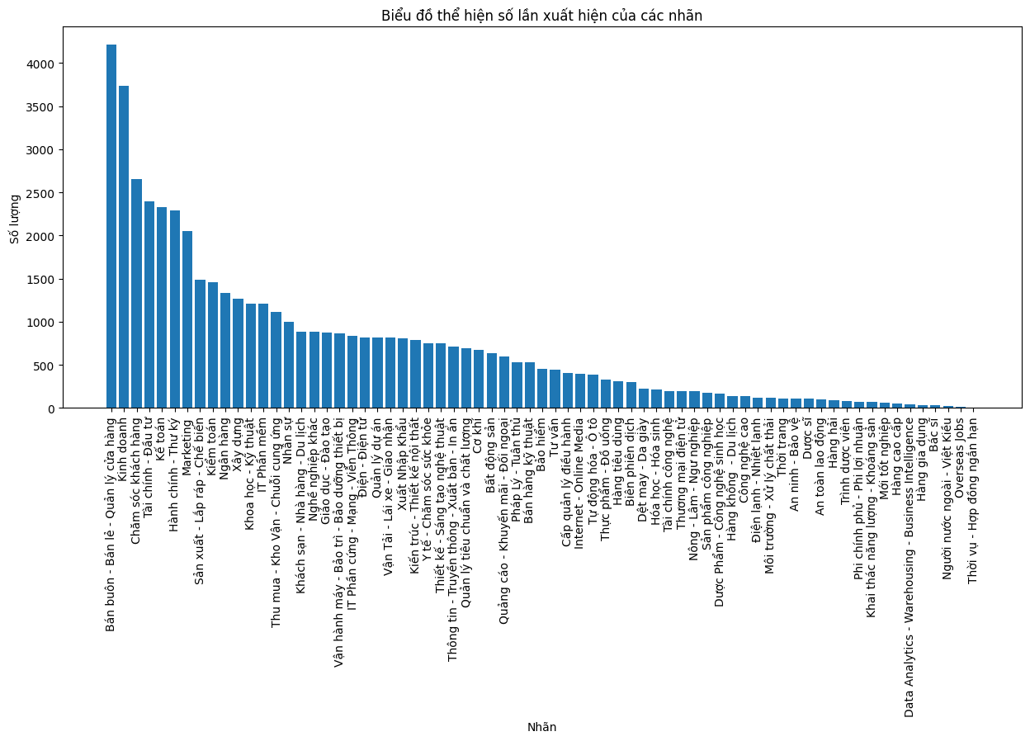
DỮ LIỆU

Slide 6
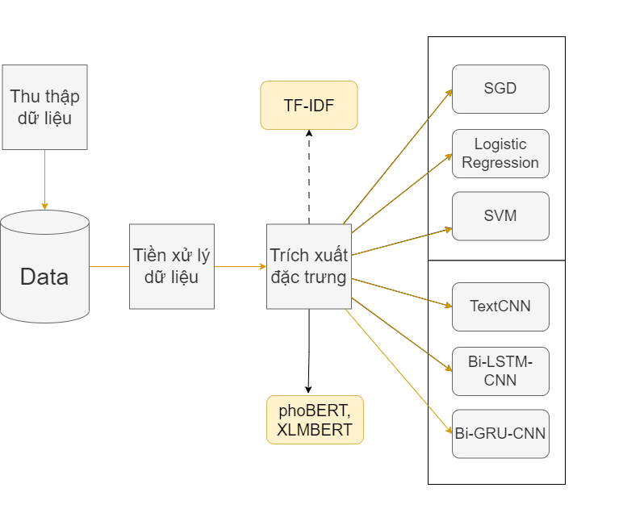
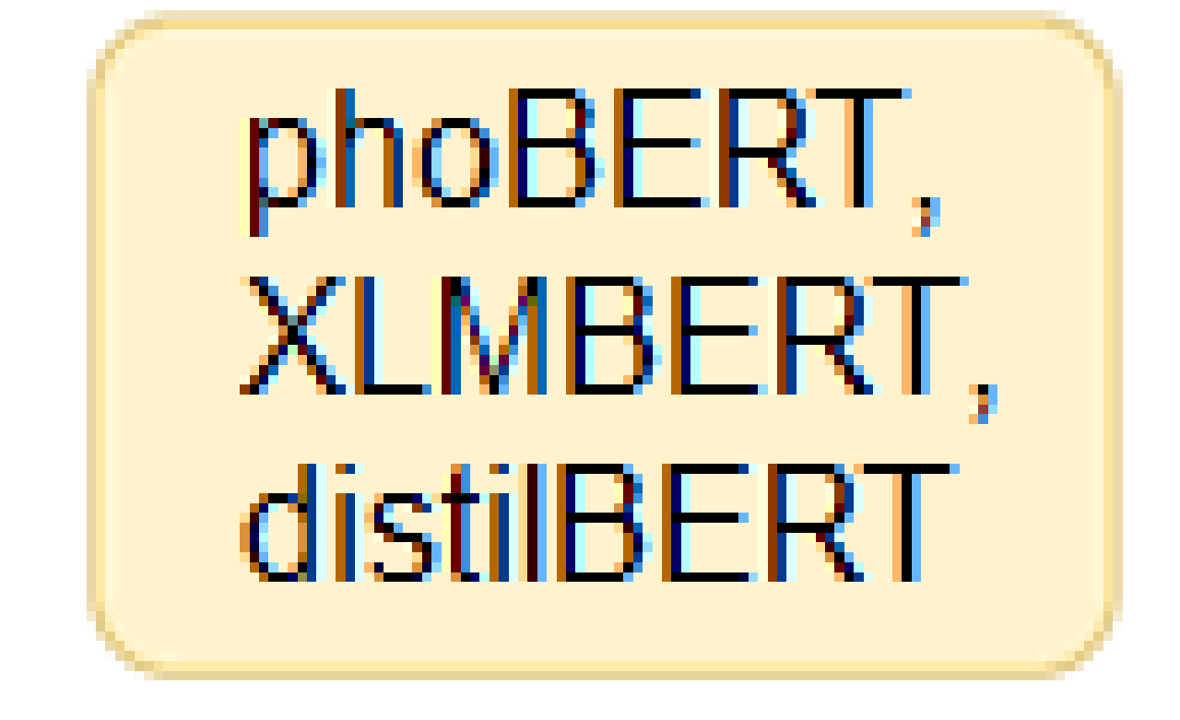
PHƯƠNG PHÁP

Slide 7
ĐÁNH GIÁ
Trong tác vụ phân loại đa lớp hoặc đa nhãn, các khái niệm về độ đo precision, recall và f1-score có thể được áp dụng độc lập cho từng nhãn:
Micro: Tính các độ đo trên toàn cục bằng cách đếm tổng số các giá trị TP, TF, …
Macro: Tính các độ đo cho từng nhãn và tìm giá trị trung bình không trọng số của chúng. Phương pháp này bỏ qua việc xem xét đến sự mất cân bằng nhãn.
Weighted: Tính các độ đo cho từng nhãn và tìm trọng số trung bình của chúng theo trọng số support (số lượng mẫu đối với từng nhãn). Vì vậy, ngược lại với phương pháp ‘macro’ thì phương pháp có xem xét đến sự mất cân bằng nhãn.
Samples: Tính các độ đo cho từng mẫu dữ liệu và tìm giá trị trung bình (cách này chỉ có ý nghĩa trong việc phân lớp đa nhãn).
Exact Matching (EM): Tỉ lệ khớp hoàn toàn.
Hamming Score: Độ chính xác cho bài toán phân lớp đa nhãn.
7

Slide 8
KẾT QUẢ THỰC NGHIỆM
Mô hình | Phương pháp trích xuất đặc trưng | Hamming score | EM score | F1-score | Precision | Recall
Logistic Regression | TFIDF | 0.47 | 0.33 | 0.52 | 0.61 | 0.49
SGD | TFIDF | 0.46 | 0.34 | 0.51 | 0.60 | 0.48
SVM | TFIDF | 0.54 | 0.38 | 0.59 | 0.68 | 0.57
MLP | phoBERT | 0.55 | 0.37 | 0.61 | 0.69 | 0.59
TextCNN | phoBERT | 0.54 | 0.34 | 0.61 | 0.68 | 0.61
Bi-LSTM | phoBERT | 0.47 | 0.32 | 0.52 | 0.62 | 0.49
Bi-GRU | phoBERT | 0.55 | 0.36 | 0.62 | 0.69 | 0.61
MLP | XLMBERT | 0.55 | 0.36 | 0.62 | 0.68 | 0.61
TextCNN | XLMBERT | 0.56 | 0.35 | 0.62 | 0.67 | 0.64
Bi-LSTM | XLMBERT | 0.52 | 0.36 | 0.59 | 0.67 | 0.56
Bi-GRU | XLMBERT | 0.57 | 0.38 | 0.64 | 0.69 | 0.64
MLP | distilBERT | 0.46 | 0.30 | 0.52 | 0.60 | 0.50
TextCNN | distilBERT | 0.47 | 0.30 | 0.53 | 0.60 | 0.52
Bi-LSTM | distilBERT | 0.42 | 0.29 | 0.46 | 0.55 | 0.43
Bi-GRU | distilBERT | 0.48 | 0.32 | 0.54 | 0.62 | 0.52

Slide 9
PHÂN TÍCH LỖI
Số lượng nhãn | 1 | 2 | 3 | 4 | 5 | 6
LR | 908 | 141 | 0 | 0 | 0 | 0
SGD | 938 | 134 | 0 | 0 | 0 | 0
SVM | 962 | 171 | 0 | 0 | 0 | 0
MLP + phoBERT | 941 | 262 | 53 | 0 | 0 | 0
TextCNN + phoBERT | 878 | 252 | 48 | 1 | 0 | 0
Bi-LSTM + phoBERT | 946 | 156 | 4 | 0 | 0 | 0
Bi-GRU + phoBERT | 933 | 253 | 50 | 2 | 0 | 0
MLP + XLMBERT | 906 | 287 | 54 | 2 | 0 | 0
TextCNN + XLMBERT | 840 | 288 | 78 | 2 | 0 | 0
Bi-LSTM + XLMBERT | 935 | 242 | 42 | 1 | 0 | 0
Bi-GRU + XLMBERT | 931 | 308 | 70 | 4 | 0 | 0
MLP + distilBERT | 862 | 179 | 20 | 1 | 0 | 0
TextCNN + distilBERT | 840 | 184 | 22 | 0 | 0 | 0
Bi-LSTM + distilBERT | 859 | 137 | 10 | 0 | 0 | 0
Bi-GRU + distilBERT | 879 | 179 | 26 | 0 | 0 | 0
Mô hình dự đoán các mô tả công việc đơn nhãn tốt hơn.
Các mô hình học máy có số lần dự đoán với các mô tả công việc có 1 nhãn khá cao, vì TF-IDF không xét đến ngữ nghĩa.
Các mô hình học sâu có số lần dự đoán với các mô tả công việc có nhiều hơn 1 nhãn cao hơn, vì BERT xét đến ngữ nghĩa.

Slide 10
KẾT LUẬN VÀ HƯỚNG PHÁT TRIỂN
Kết quả tốt nhất đến từ các mô hình học máy đơn giản.
Hướng phát triển:
Sử dụng các phương pháp trích xuất đặc trưng khác nhau.
Cải thiện dữ liệu.
Thử nghiệm nhiều mô hình phức tạp hơn
THANK YOU

